Slide 1
NÚMEROS PERFECTOS MPI
JAIME GÓMEZ GARCÍA
DIEGO BERMÚDEZ PÉREZ
ALEJANDRO ARGÜELLO SUÁREZ

Slide 2
ÍNDICE
1- Introducción.
2- Diferentes implementaciones.
3- Pruebas de ejecución.
4- Conclusiones.
5- Mejoras propuestas.

Slide 3
INTRODUCCIÓN
En esta presentación vamos a mostrar y evaluar los diferentes tiempos de ejecución que se producen al ejecutar nuestro programa de cálculo de números perfectos empleando el esquema MPI.

Slide 4
Un único proceso
IMPLEMENTACIONES
Se ejecuta cuando el número de procesos indicado es igual a 1.
No se producen ni envios ni recibos, el proceso 0 se encarga de realizar todos los cálculos de manera secuencial sin ningún tipo de comunicación con otros procesos. Él mismo es el que proporciona el resultado final.

Slide 5
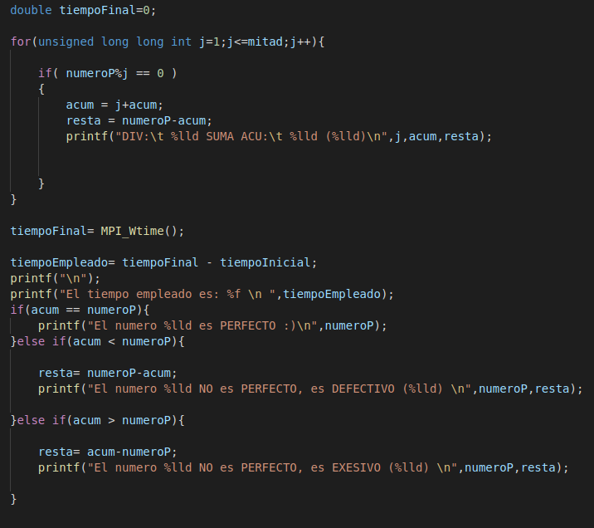

Slide 6
Dos procesos
Se ejecuta cuando el número de procesos indicado es igual a 2.
Proceso 0: Le envía al otro proceso el número a calcular. Cuando ese proceso termina recibe y comprueba los resultados.
Proceso 1: Este proceso es el encargado de realizar los cálculos, mandando al proceso 0 los divisores encontrados, la suma total y el tiempo utilizado.

Slide 7
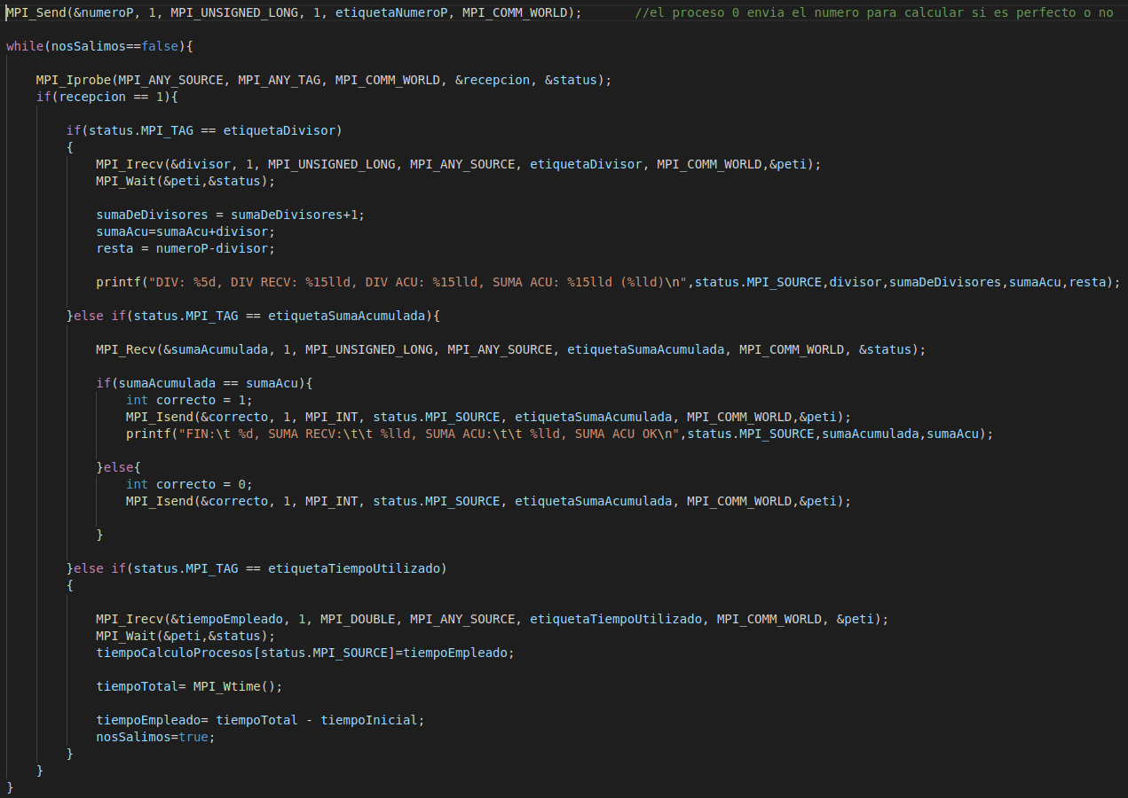

Slide 8
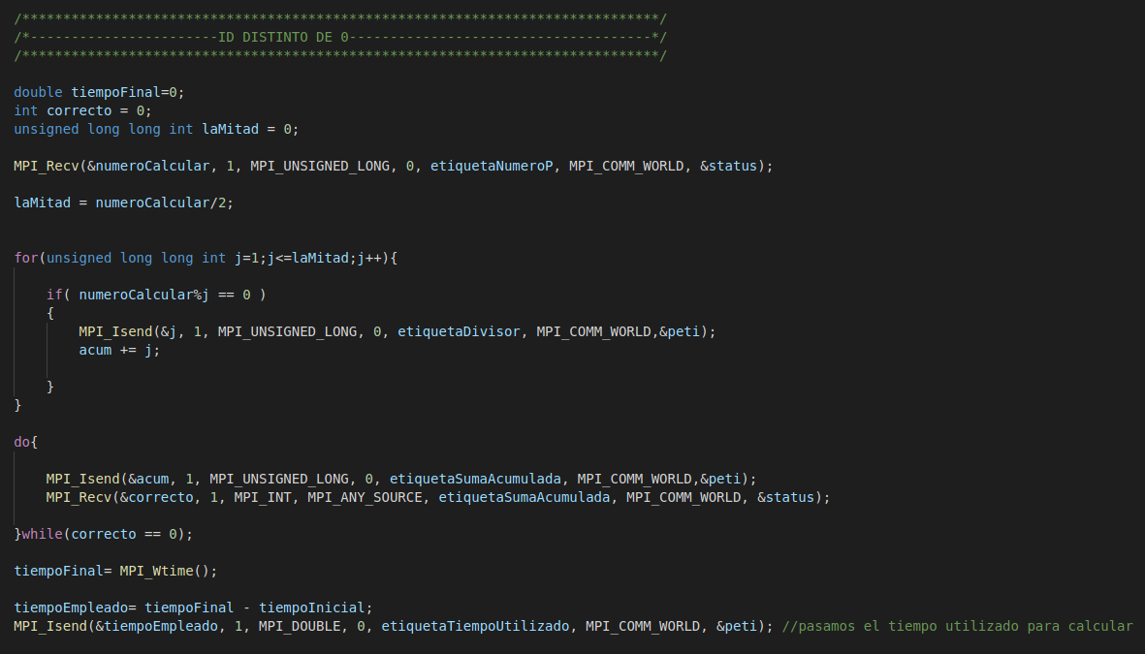

Slide 9
Tres procesos o más
Se ejecuta cuando el número de procesos es superior a 2.
Proceso 0: divide el numero a calcular entre el número de procesos (sin contarse a si mismo), le envía a los demás proceso el límite superior e inferior entre los que tiene que calcular. Cuando termina cada proceso recibe y comprueba los resultados.
Resto de procesos: realizan los cálculos entre sus respectivos rangos, según van encontrando un divisor se lo mandan al proceso 0. Finalmente envían la suma acumulada al proceso 0 y al siguiente proceso.

Slide 10
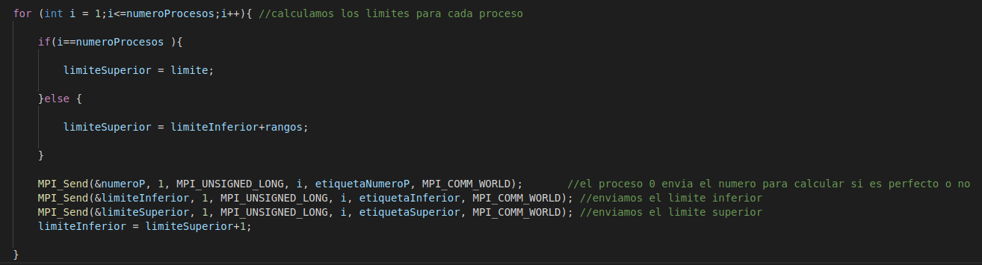

Slide 11
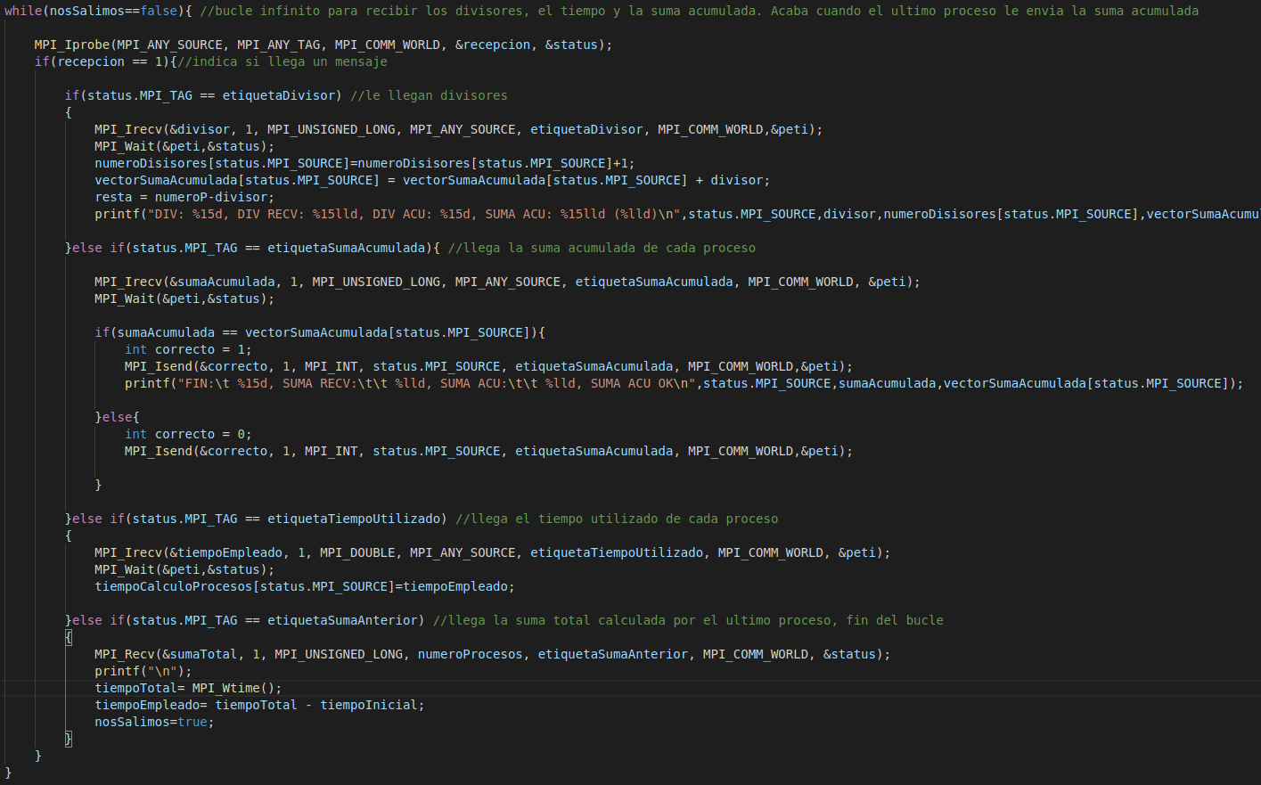

Slide 12
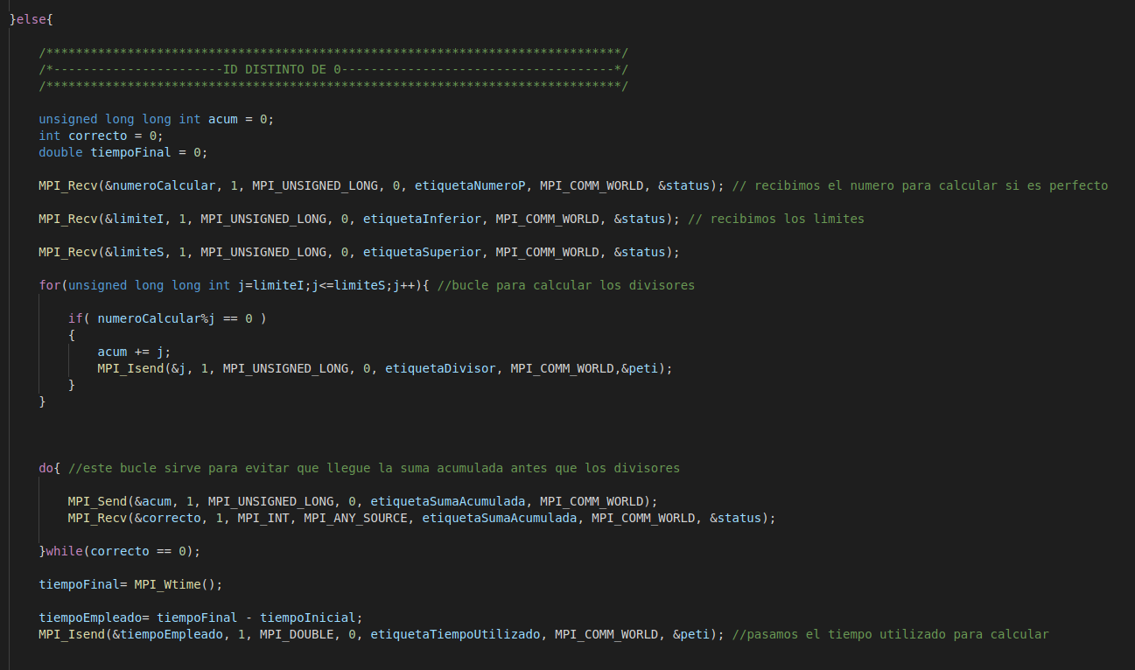

Slide 13
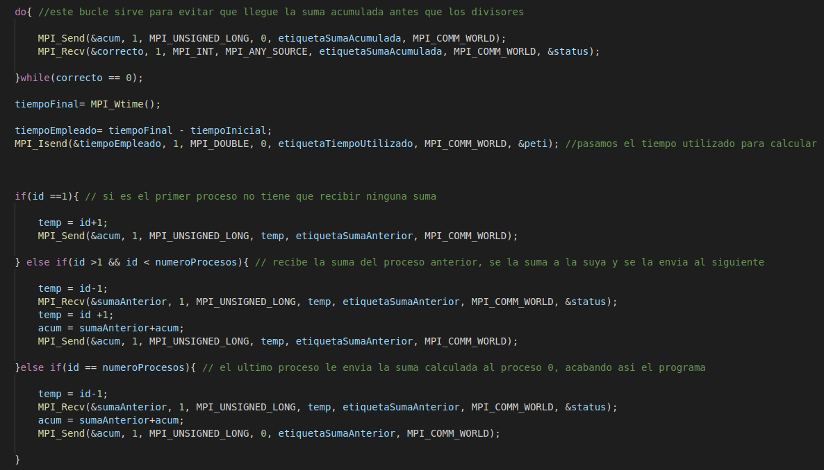

Slide 14
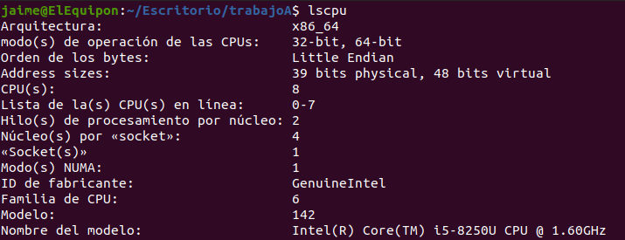
PRUEBAS DE EJECUCIÓN
Hemos realizado todas las pruebas en el mismo equipo, siendo este un i5 de octava generación de 8 núcleos y 16 hilos.

Slide 15
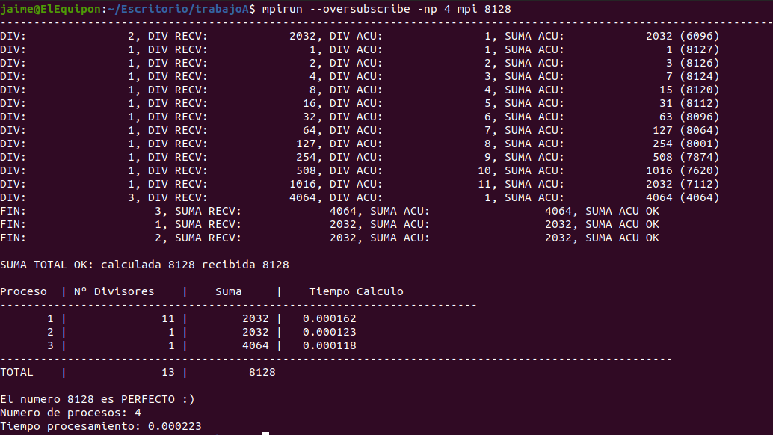

Slide 16
 | 28 | 496 | 8128 | 33550336 | 8589869056 | 13743869132
1 | 0,000036 | 0,00006 | 0,00011 | 0,17706 | 36,330226 | 62,506604
2 | 0,000147 | 0,000125 | 0,000283 | 0,16719 | 37,592078 | 64,672681
4 | 0,000159 | 0,000361 | 0,00026 | 0,063115 | 14,261842 | 23,737027
8 | 0,003483 | 0,001446 | 0,004077 | 0,070926 | 8,976187 | 17,994707
16 | 0,005521 | 0,009167 | 0,004336 | 0,074646 | 8,893064 | 15,810279
32 | 0,00745 | 0,026344 | 0,036995 | 0,085561 | 9,503094 | 16,165575
64 | 0,068124 | 0,096946 | 0,047172 | 0,114052 | 10,365958 | 18,367968

Slide 17
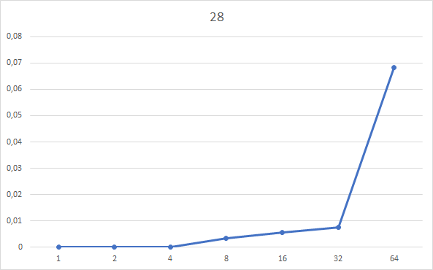

Slide 18
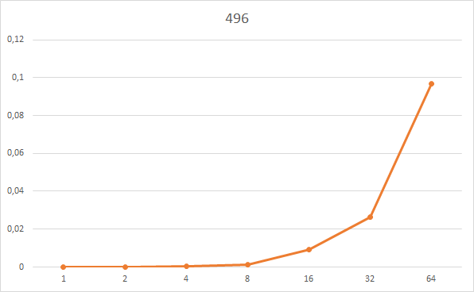

Slide 19
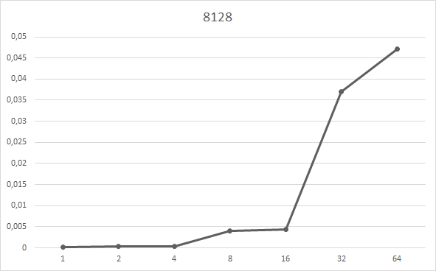

Slide 20
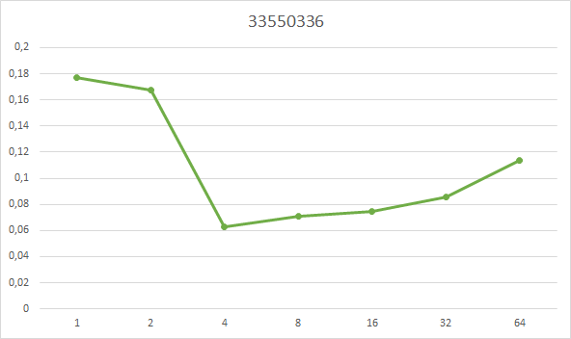

Slide 21
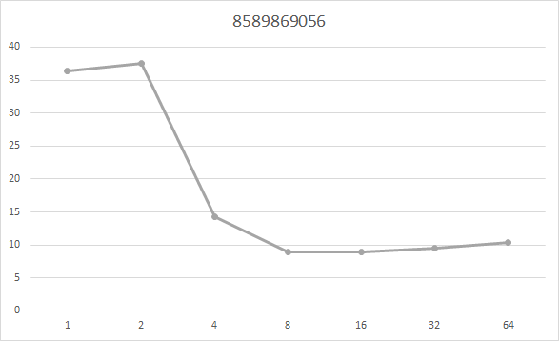

Slide 22
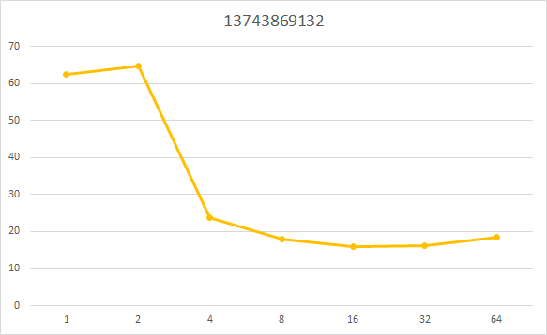

Slide 23
CONCLUSIONES
A partir de la observación de las gráficas anteriores hemos podido deducir las siguientes conclusiones:
Para números pequeños, al aumentar el número de procesos empeora el rendimiento.
Para números grandes, al aumentar el número de procesos el rendimiento sufre una mejora.
El aumentar el número de procesos mejora el tiempo de ejecución hasta que se alcanza el número máximo de procesos que se pueden ejecutar a la vez según las características de nuestro ordenador.

Slide 24
MEJORAS PROPUESTAS
Reduciendo el rango de búsqueda de los primeros procesos, ya que estos son los que más divisores encuentran y los que más mensajes envían, logramos que el reparto sea más equitativo.
En vez de enviar cada divisor al proceso cero que solo le envíen la suma acumulada, reduciendo así el número de mensajes.
Eliminar el envío de la suma acumulada a los procesos siguientes.

